Slide 1
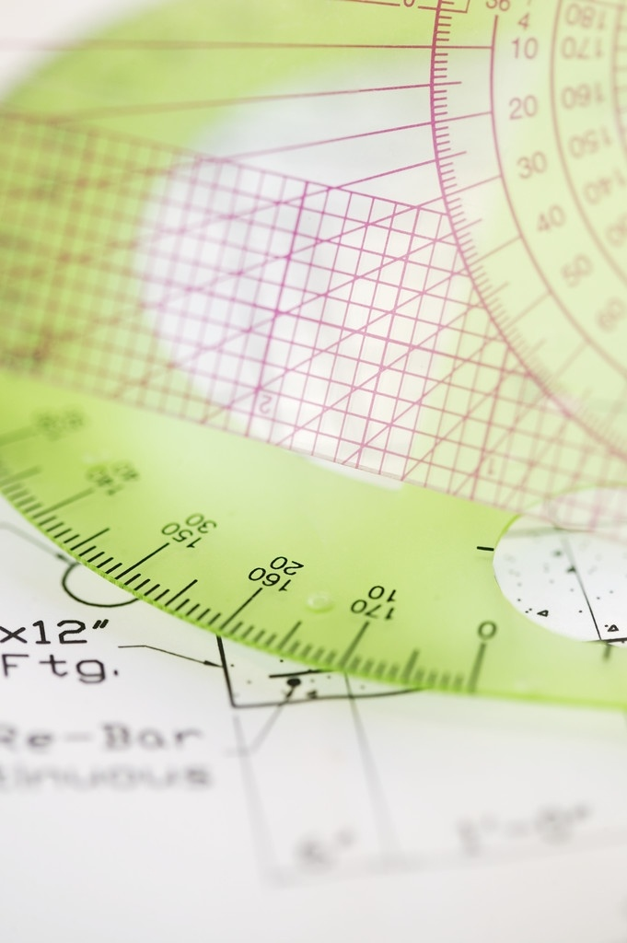
W
2024년 가을학기
이화여대 수학과 강연
연사 | 소속 | 일시 | 강연 분야
이강혁 | 경상대 | 9월26일 목요일 17시 | 복소 기하, 해석
김형준 | 고려대 | 10월 8일 화요일 17시 | 위상수학
박진형 | 카이스트 | 10월 31일 목요일 17시 | 대수기하 (취소됨)
NaiChung Conan Leung | The Chinese University of Hong Kong | 11월 8일 금요일 17시 *장소* 종D 106호 | 기하
박지훈 | 포항공대 | 11월 14일 목요일 17시 | 대수기하
이상혁 | 서울대 | 12월 4일 수요일 17시 | 푸리에 해석학
이번학기 수학과 강연은 종합과학관 A동 317호 세미나실에서 진행됩니다.
관심 있는 모든 분을 환영합니다.
이화여자대학교 종합과학관 A동 문의 : (02) 3277-2290
자연과학대학 수학과
공동주최 : 수리과학연구소 대학중점연구소지원사업단

